Slide 1
Викторина, посвященная «Дню охраны труда»

Slide 2
28 апреля – Всемирный день охраны труда, который отмечается в странах мира с 2001 года, по решению Международной организации труда /МОТ/. Идея учреждения Всемирного дня охраны труда связана с Международным днем памяти рабочих, погибших или получивших травмы на работе.
По оценкам Международной организации труда ежегодно в результате несчастных случаев на производстве и профессиональных заболеваний в мире умирает два миллиона человек, то есть около шести тысяч рабочих ежедневно, причем количество погибших ежегодно возрастает на 10 %. Еще 270 миллионов становятся жертвами несчастных случаев на производстве. Ежегодно регистрируется 160 миллионов человек, страдающих профзаболеваниями.
Нет ничего более ценного, чем жизнь. Нет ничего более очевидного и неопровержимого для человека, чем право на жизнь. Большая часть населения мира проводит более трети сознательной жизни на рабочем месте, внося свой вклад в развитие общества. Если жизнь на рабочем месте подвергается опасности, то пропадает основа для производительной занятости и социально-экономического развития.

Slide 3
Цель викторины
.
повторение и закрепление знаний по охране труда, пожарной безопасности.
«БОГ СОЗДАЛ ЧЕЛОВЕКА, НО НЕ СОЗДАЛ К НЕМУ ЗАПАСНЫХ ЧАСТЕЙ»
.

Slide 4
І конкурс. Разминка ІІ конкурс. “Гонка за лидером”.
ІІI конкурс. “Найдите нарушения”. V конкурс «Производственный травматизм»

Slide 5
І конкурс. “Разминка” (за каждый правильный ответ вы получите по 1 баллу)
1. Охрана труда это:
а) Личная ответственность за безопасность труда
б) Обеспечение безопасности жизнедеятельности учреждения
в) Улучшение условий труда работников
г) Система сохранения жизни и здоровья работников в процессе трудовой деятельности, включающая правовые, социально-экономические, организационно-технические, санитарно-гигиенические, лечебно-профилактические, реабилитационные и иные мероприятия.
2.Пожаром называется:
а) процесс окисления (химической реакции окислителя с веществом, сопровождающийся
б) выделением тепла и пламени;
в) неконтролируемое горение, наносящее вред жизни и здоровью человеку, интересам государства, сопровождающееся огнем, искрами, токсическими продуктами горения, дымом, повышенной температурой;
г) мгновенное горение с разложением горючего вещества.

Slide 6
І конкурс. “Разминка” (за каждый правильный ответ вы получите по 1 баллу)
3. Действие сотрудника при обнаружении пожара?
4.Эвакуационное освещение предназначено для:
а) обеспечения нормального выполнения трудового процесса, прохода людей;
б) обеспечения вывода людей из производственного помещения при авариях;
в) освещения вдоль границ территории предприятия;
г) продолжения работы при внезапном отключении энергоснабжения.
5. Какой вид инструктажа по охране труда проводится с работником перед выполнением работ, не связанных с его функциональными обязанностями?
а) целевой;
б) внеплановый;
в) повторный;
г) вводный.

Slide 7
ІІ конкурс. “Гонка за лидером”.
Это блиц - вопросы в которые включены разносторонние темы. Вам уважаемые игроки за 1 мин надо ответить на 16 вопросов. Каждый правильный ответ приносит команде 1 балл.

Slide 8
ІІI этап. “Электробезопасность”.
Вопрос 1. Почему электричество считается одним из самых опасных производственных факторов?
Вопрос 2. В чем измеряется сила тока?
Вопрос 3.Какая величина электрического тока называется не
отпускающей?
Вопрос 4. Какие факторы влияют на степень поражения
человека электрическим током?
Вопрос 5. Какие способы защиты от поражения
электрическим током вы знаете?
Вопрос 6.Какова схема действий при поражении
электрическим током?

Slide 9
1. Каким огнетушителем нельзя тушить электропровода под напряжением?
2. Мгновенное освобождение большого количества энергии?
3. Какое природное лекарственное средство можно использовать в качестве дезинфицирующего средства при капиллярном кровотечении?
4. Повреждение тканей тела из-за высокой температуры?
5. Что самое страшное при пожаре для людей?
6. По какому номеру звонить в МЧС при экстренных случаях?
7. Как по-другому называют повреждение?
8. Аппарат для ликвидации возгорания?
9. То, что может поразить при касании оголенных проводов?
10. Назовите главные условия при оказании первой помощи?
11. Газы, образующиеся при сгорании топлива?
12. Химический элемент, используемый для очистки воды?
13. Универсальное средство защиты дыхания?
14. Комплекс предупредительных мер?
15. Какая ЧС описано в сказке «Кошкин дом»?
16. Правовой акт, регулирующий социально-трудовые отношения в организации и заключаемый работниками и работодателем?

Slide 10
III конкурс. “Найдите нарушения”.

Slide 11
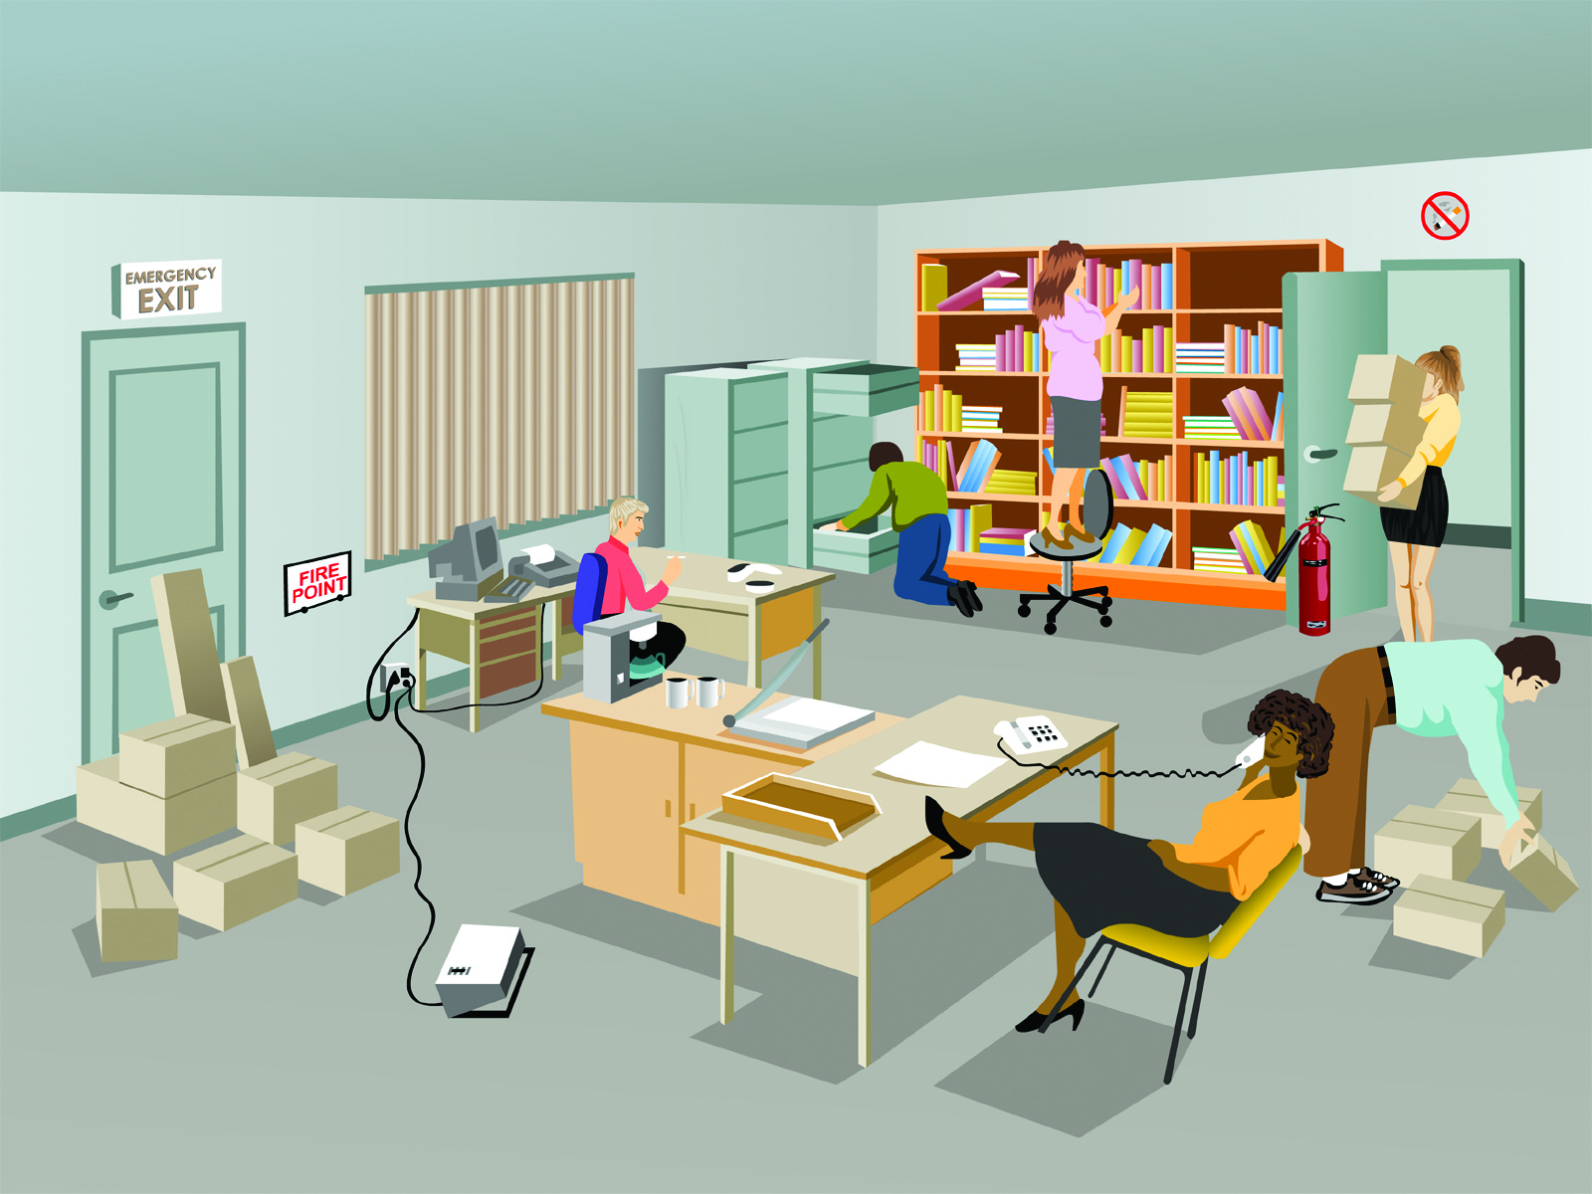

Slide 12
VI этап. «Производственный травматизм» Вы должны решить несколько проблемных ситуаций и разобраться с карточками соответствия по травмам, которые вы можете получить на рабочем месте. В этих карточках вы должны выбрать правильный алгоритм оказания первой помощи при полученной травме.

Slide 13
Карточка-соответствия №1
На рабочем месте вы получили такие травмы: ушиб и артериальное кровотечение вследствие разреза артерии на руке
Вам необходимо из предложенного ниже алгоритма выбрать для каждого вида травмы правильный алгоритм оказания первой помощи потерпевшему.
Приемы оказания первой помощи
1. жгут
2. давящая повязка
3. покой
4. тугая повязка
5. холод
6. приподнятое положение поврежденной части тела
7. максимальное сгибание конечностей
8. возвышенное положение
9. доставка в больницу
10. искусственное дыхание

Slide 14
Карточка-соответствия №2
На рабочем месте вы получили такие травмы: растяжение и венозное кровотечение вследствие разреза вены на руке
Вам необходимо из предложенного ниже алгоритма выбрать для каждого вида травмы правильный алгоритм оказания первой помощи потерпевшему.
Приемы оказания первой помощи
1.жгут
2.давящая повязка
3.покой
4.тугая повязка
5.холод
6.приподнятое положение поврежденной части тела
7.максимальное сгибание конечностей
8.возвышенное положение
9.доставка в больницу
10.искусственное дыхание

Slide 15
Решение конкретных ситуаций:
1. Во время обслуживания клиента к вам пришла подруга и вы с ней разговариваете. В этот момент вы наносите ножницами себе травму: разрез руки который сопровождается кровотечением. Какие нарушения можно отметить в данном случае? И как остановить капиллярное кровотечение?
2. Перед тем как производить обслуживание клиента, который решил провести окрашивание волос у вас произошла ссора с работодателем и вы под впечатлением этого разговора начали окрашивание, при этом вы не одели перчатки, хотя у вас очень чувствительная кожа и не произвели пробу клиенту на аллергическую реакцию. К чему это может привести?

